Slide 1
Temporizador REAL TIME y Acumulador de Pulsos del MC68HC11
29 de marzo de 2022
M.I. Pedro Ignacio Rincón Gómez
ESTRUCTURA Y PROGRAMACIÓN DE COMPUTADORAS

Slide 2

Free Running Counter: REAL TIME

Slide 3
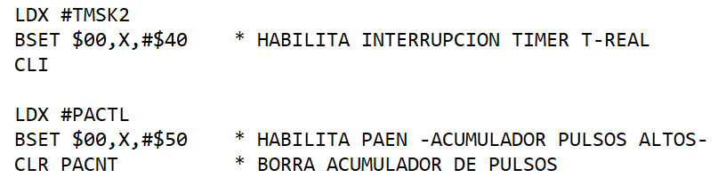
PROCESO DE CONFIGURACIÓN

Slide 4
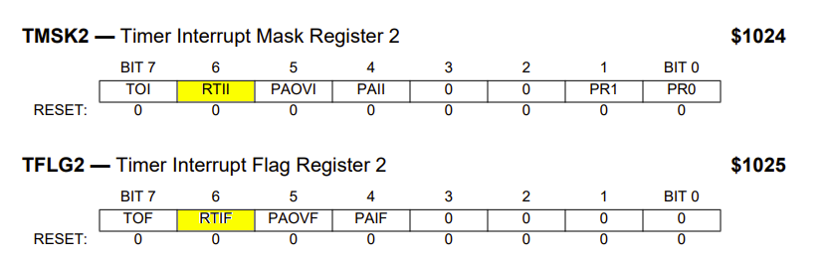
Proceso de configuración
Los registros de control TMSK2 y TFLG:

Slide 5
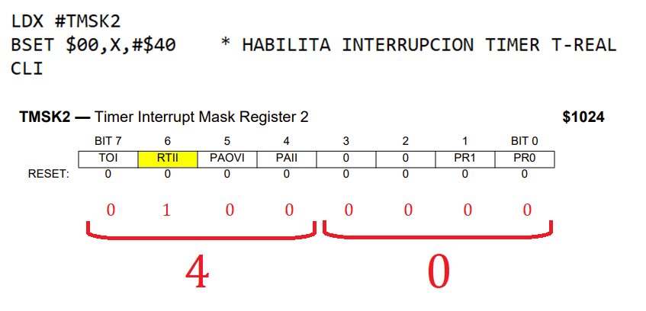
Proceso de configuración
Habilitación de capacidad de interrumpir del REAL TIME en el registro TMSK2:

Slide 6
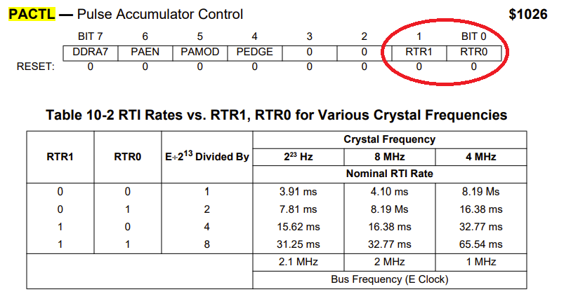
Proceso de configuración
Periodo de tiempo en el que el REAL TIME va a interrumpir de acuerdo con en el registro PACTL:

Slide 7
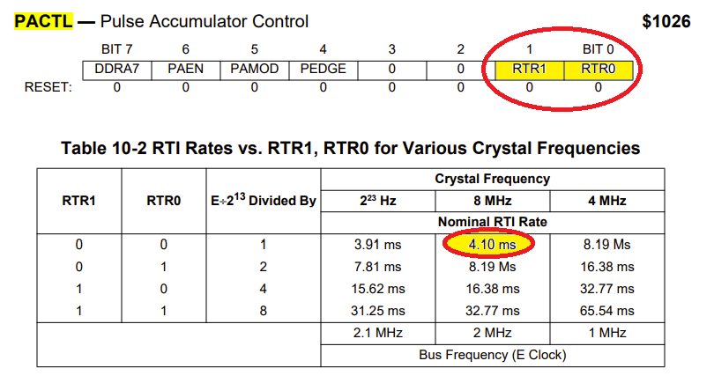
Proceso de configuración
Si el cristal de cuarzo es de 8MHz y RTR1=RTR0=0 el periodo de tiempo del REAL TIME será: 4.10ms

Slide 8
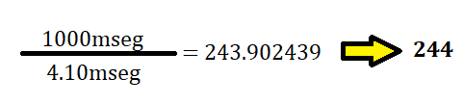

Proceso de configuración
Un segundo tiene 1000mseg.
Para asegurarse que ha transcurrido un segundo el microcontrolador tiene que contar 244 interrupciones:

Slide 9
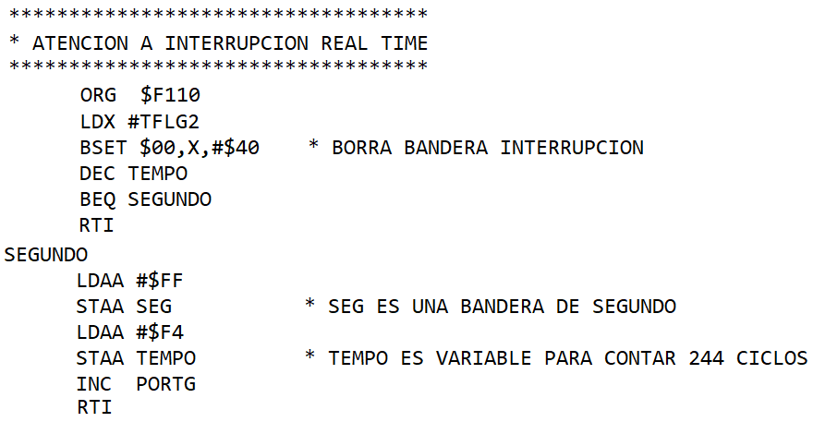
Subrutina de interrupción

Slide 10
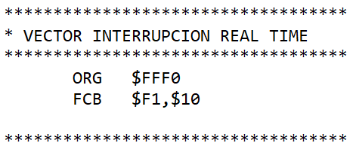
Vector de interrupción

Slide 11
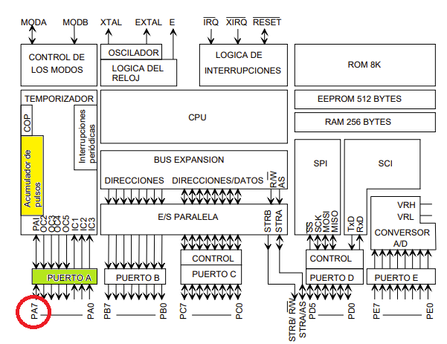
EL Registro Acumulador de Pulsos
En el MC68HC11 se cuenta con un registro Acumulador de Pulsos que puede emplearse para contar pulsos eléctricos externos.
Notes:
Diagrama tomado de la pagina 19 del

Slide 12
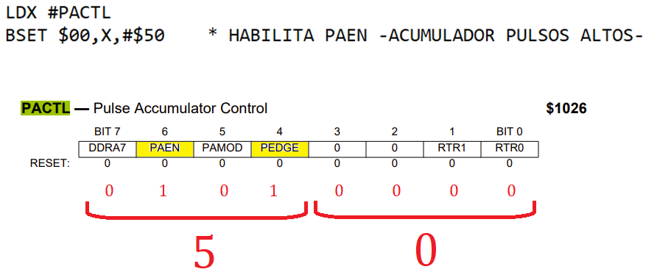
Proceso de configuración
Habilitación del Acumulador de Pulsos en el registro PACTL:

Slide 13
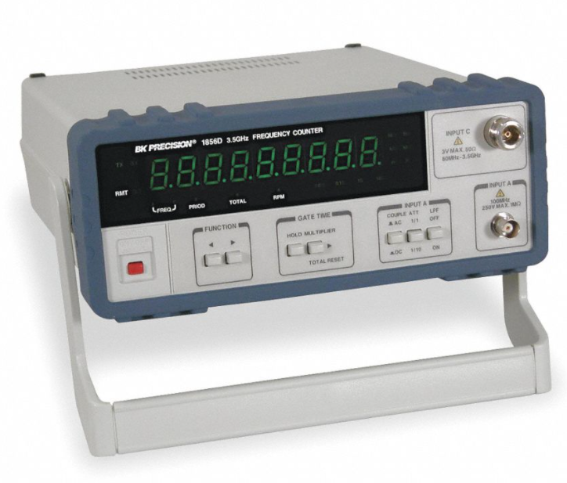
Aplicaciones del Real Time junto con el acumulador de pulsos: Frecuencímetro

Slide 14
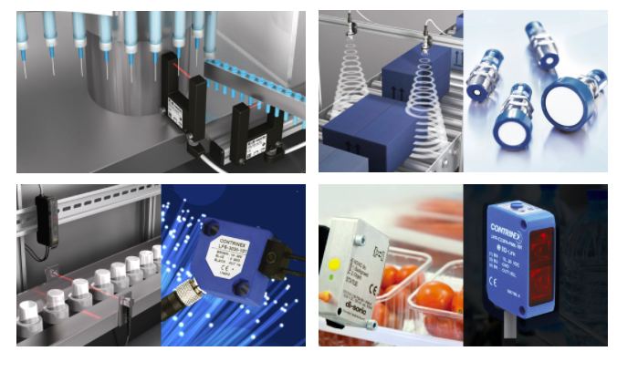
Aplicaciones del Real Time junto con el acumulador de pulsos: Frecuencímetro

Slide 15
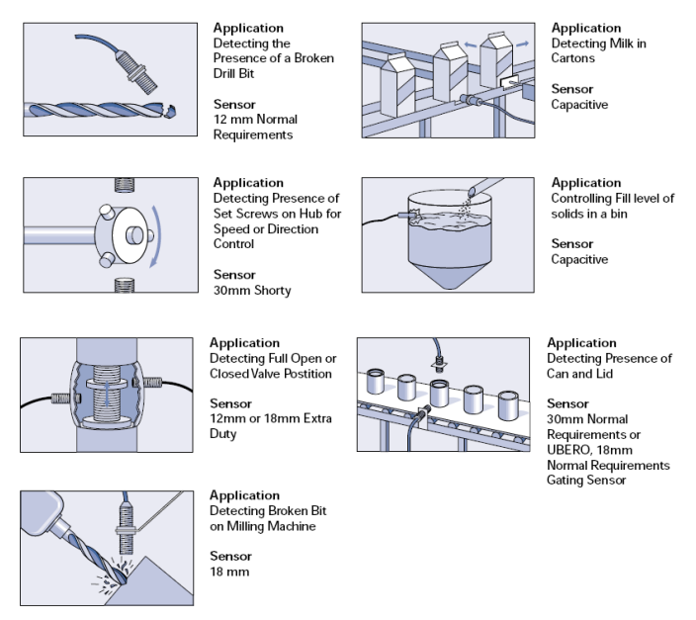
Diversas aplicaciones de acumulador de pulsos del MC68HC11:

Slide 16
EJERCICIOS
Configure el Real Time para que interrumpa cada 65.54mseg. Si se sabe que el cristal de cuarzo es de 4MHz.
Determine cuantas interrupciones del REAL TIME debe contar el microcontrolador para garantizar que ya transcurrieron 2 segundos.
Configure el Acumulador de Pulsos para que cuente pulsos bajos.

